Slide 1
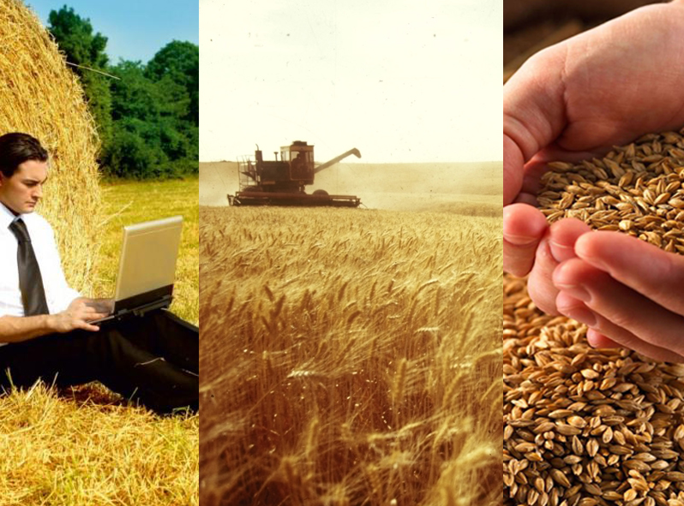
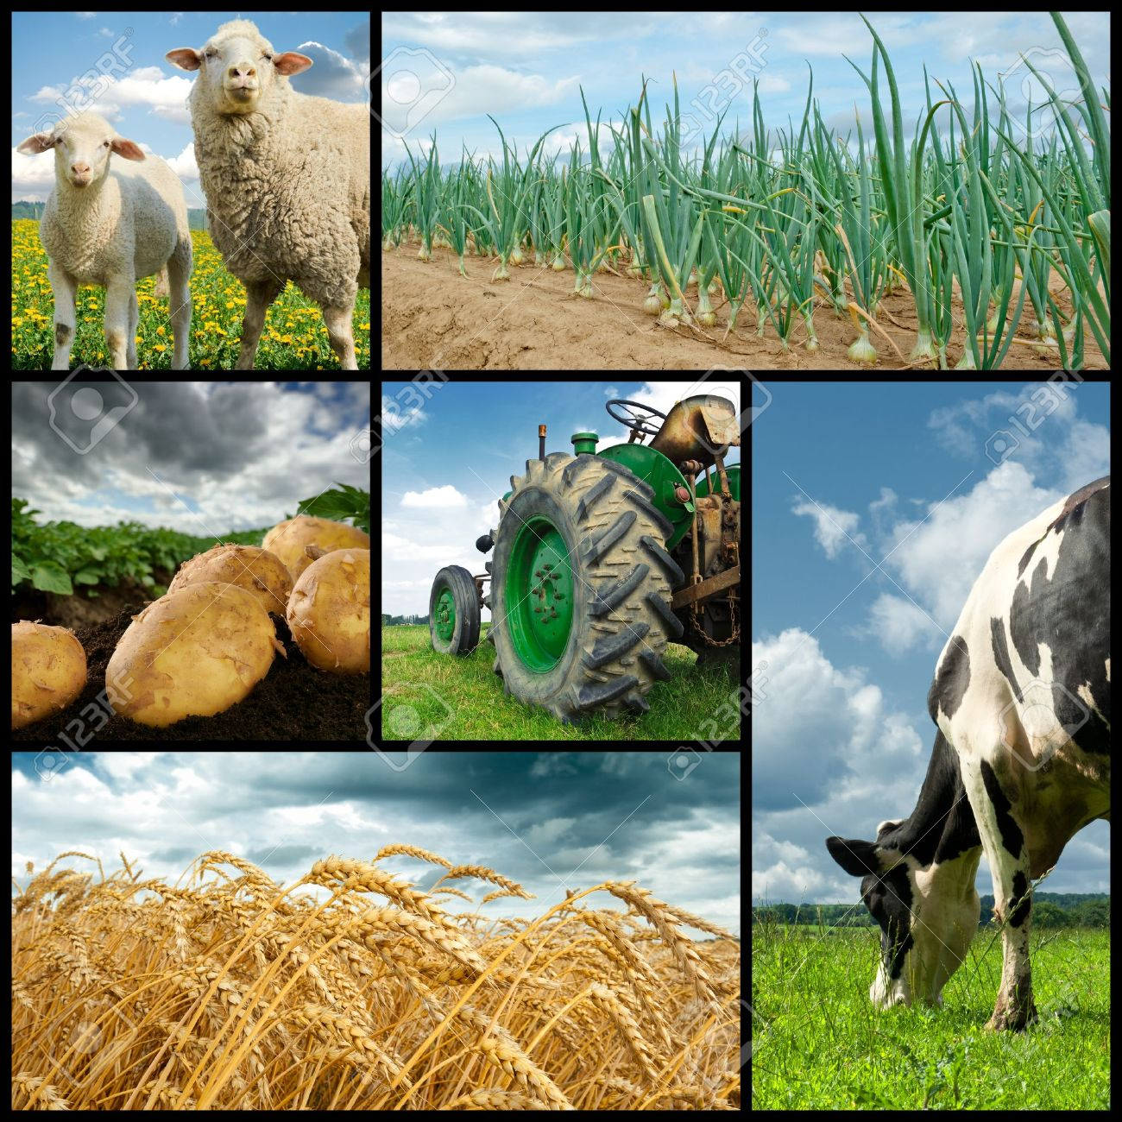
Отчет
Отделения агро- и биотехнологий
Академии наук РБ за 2017 год

Slide 2
Состав Отделения агро- и биотехнологий АН РБ
Академики АН РБ:
- Вахитов Венер Абсатарович;
- Сафин Халил Масгутович;
- Суюндуков Ялиль Тухватович;
- Хуснутдинова Эльза Камилевна;
Член-корреспонденты АН РБ:
- Ахатова Ираида Абубакировна;
- Баширов Радик Минниханович;
- Исмагилов Рафаэль Ришатович;
- Хазиев Фангат Хамматович;
- Хасанова Зилара Муллаяновна.
Профессора АН РБ:
- Мартыненко Василий Борисович;
- Чудов Иван Владимирович.
Доктора наук:
- Габитов Ильдар Исмагилович;
- Башкатов Сергей Александрович;
- Чанышев Ильдар Олегович;
- Шаяхметов Ильдар Тимергасимович;
- Шигапов Зиннур Хайдарович.

Slide 3
Публикации, изобретательская деятельность, участие в конференциях членов отделений АН РБ
в 2017 году
Мероприятия
Доклады на конференциях: | 14
в т.ч. на международных | 13
всероссийских | 1
Издано трудов: | 12
в т.ч. книги и монографии | 7
рекомендации производству | 5
статьи: в зарубежных изданиях | 19
в центральных изданиях | 61

Slide 4

ФИНАНСИРОВАНИЕ :
Региональный конкурс РФФИ «Поволжье» - 19 грантов
Финансирование :
АН РБ – 4 000 тыс. руб.
РФФИ – 3 600 тыс. руб.
ИБГ УНЦ РАН – 12
БашГУ – 4, УИБ – 2, БСИ УНЦ РАН – 1

Slide 5
Гранты РФФИ, выполненные в 2017 г.
17-44-020050 | Гилязова Ирина Ришатовна | Идентификация генетических маркеров инвазивного роста и метастазирования при злокачественных новообразованиях почки
17-44-020091 | Галимзянова Наиля Фуатовна | Абиотические и биотические факторы, формирующие микробиоту пещеры Шульган-Таш и их влияние на роль микроорганизмов в разрушении палеолитической живописи
17-44-020115 | Гималова Галия Фуатовна | Исследование молекулярно-генетических основ мелкоклеточного рака легкого
17-44-020120 | Чемерис Алексей Викторович | Новый способ однозначной цифровой ДНК-паспортизации (каталогизации) / ДНК-идентификации сортов сельскохозяйственных растений
17-44-020201 | Баймиев Андрей Ханифович | Влияние микробиома почв на ареал распространения эндемичных бобовых растений Республики Башкортостан.
17-44-020347 | Беньковская Галина Васильевна | Анализ взаимодействий в системе «растение – фитофаг» и оценка перспектив их направленного изменения в агробиоценозе картофеля при использовании различных путей повышения устойчивости растений к повреждению колорадским жуком
17-44-020402 | Ямалов Сергей Маратович | Разработка системы мониторинга сегетальных сообществ как критерия оценки экологической устойчивости агроэкосистем Республики Башкортостан
17-44-020497 | Нургалиева Альфия Хаматъяновна | Комплексное молекулярно-генетическое и эпигенетическое исследование заболеваний желудочно-кишечного тракта: рака желудка и язвенной болезни
17-44-020498 | Бермишева Марина Алексеевна | Генетические факторы предрасположенности к раку молочной железы
17-44-020506 | Мулдашев Альберт Акрамович | Современное состояние популяций редких видов сем. Fabaceae в Башкирском Предуралье и разработка способов их реинтродукции

Slide 6
Гранты РФФИ, выполненные в 2017 г.
17-44-020541 | Хуснутдинова Эльза Камилевна | Изучение молекулярно-генетических основ кардиомиопатий в Республике Башкортостан
17-44-020648 | Николенко Алексей Геннадьевич | Создание методологической основы для ускоренной селекция новых породных линий медоносной пчелы на основе молекулярно-генетической системы контроля их племенной ценности
17-44-020697 | Юнусбаева Миляуша Мусиевна | Комплексное фармакогенетическое исследование туберкулеза легких в Башкортостане.
17-44-020735 | Мустафина Ольга Евгеньевна | Анализ достижений молекулярно-генетических исследований рассеянного склероза и валидация ассоциаций с заболеванием SNP-маркеров в разных этнических группах населения Республики Башкортостан
17-44-020748 | Екомасова Наталья Владимировна | Изучение генетической структуры тюркоязычных народов Северной Евразии по данным об однородительских маркерах.
17-44-020908 | Литвинов С. С. | Изучение генетических основ предрасположенности к развитию расстройств аутистического спектра в Республике Башкортостан
17-44-020951 | Хидиятова И. М. | Молекулярно-генетическое исследование наследственных спастических параплегий в Республике Башкортостан на основе таргетного секвенирования экзома
17-45-020546 | Япаров Инбер Мухаметович | Изучение и научно-практическое обоснование основных направлений динамики ландшафтов, выведенных из сельскохозяйственного оборота на рубеже XX и XXI столетий на Южном Предуралье и перспективные пути их оптимального использования
17-44-020574 | Янбаев Юлай Аглямович | Исследования физиологических, биохимических и молекулярно-биологических механизмов устойчивости растений семейства Brassicaceae к повышенным концентрациям тяжелых металлов в корнеобитаемой среде.

Slide 7
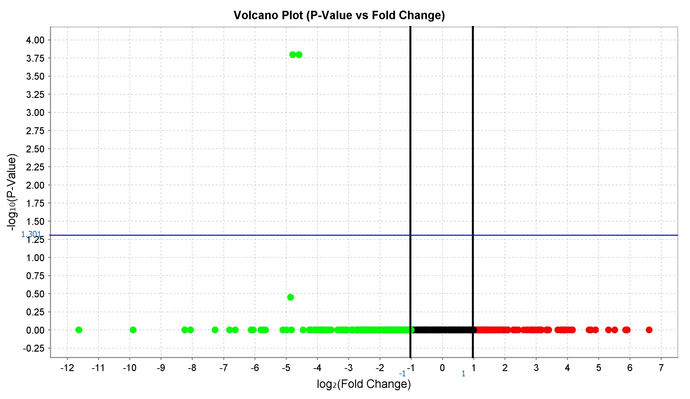
17-44-020050 Идентификация генетических маркеров инвазивного роста и метастазирования при злокачественных новообразованиях почки (к.б.н. Гилязова И.Р., ИБГ УНЦ РАН).
экспрессия
микроРНК-582
F=0,036
микроРНК-199b
F=0,042
экспрессия
В результате анализа экспрессии 758 микроРНК в образцах нормальной почечной паренхимы и опухолей почки пациентов со светлоклеточным раком почки (СРП) с использованием QuantStudio 12K получены новые данные о роли микроРНК в развитии метастатического рака почки. МикроРНК-199 и микроРНК-582 ингибируют клеточную пролиферацию, миграцию, инвазию злокачественных клеток.

Slide 8
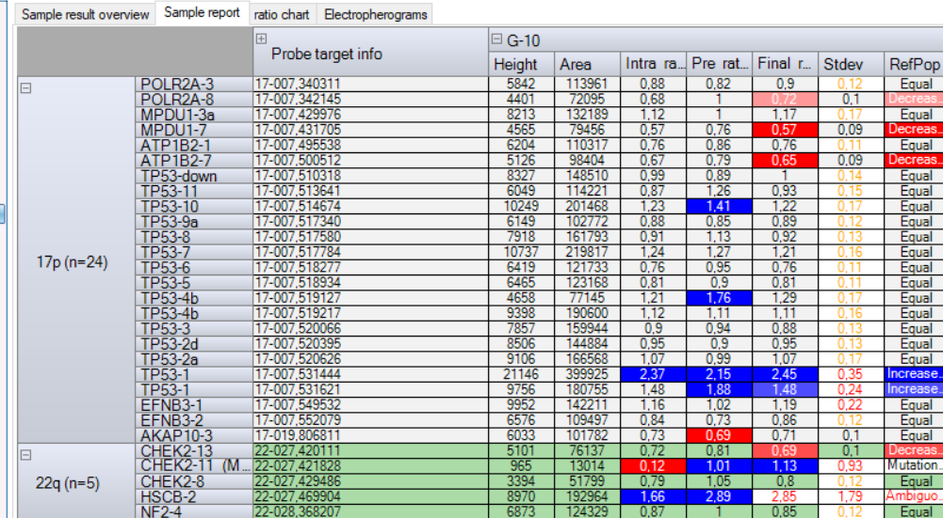
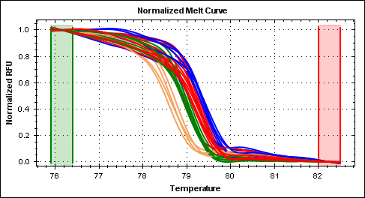
17-44-020115 Исследование молекулярно-генетических основ мелкоклеточного рака легкого
(к.б.н. Гималова Г.Ф., ИБГ УНЦ РАН) – 200,0 тыс. руб.
Анализ гена TP53 методом
мультиплексной лигазозависимой амплификации (MLPA)
делеции
Анализ кривой плавления гена RB1
Проведен поиск изменений нуклеотидной последовательности в генах супрессорах опухолевого роста TP53 и RB1 в группе больных мелкоклеточным раком легкого. Выявлены делеции в генах TP53 и чекпойнт-киназы CHEK2 и дупликации в генах синтазы MPDU1, эфрина EFNB3, TP53 и CHEK2.
Кроме того, обнаружены изменения в кривой плавления в 5, 7 и 19-м экзонах гена RB1.

Slide 9
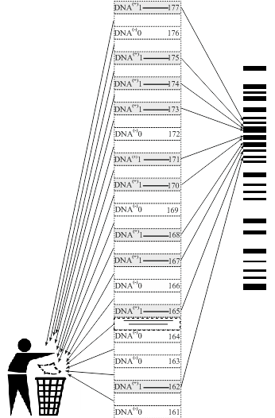
17-44-020120 Новый способ однозначной цифровой ДНК-паспортизации / ДНК-идентификации сортов сельскохозяйственных растений (д.б.н., проф. Чемерис А.В., ИБГ УНЦ РАН) – 200,0 тыс. руб.
Разработан универсальный принцип формирования генетического штрих-кода для однозначной цифровой ДНК-паспортизации / ДНК-идентификации сортов сельскохозяйственных растений на основе гель-электрофоретического разделения случайным образом c использованием коротких модифицированных праймеров амплифицированных фрагментов ДНК, размеры которых устанавливаются с точностью до нуклеотида
Число комбинаций встречаемости
в ДНК-ячейках фрагментов ДНК разного размера рассчитывается как количество сочетаний из m по n согласно формулы
,
где C - в данном случае общее число вероятностных комбинаций встречаемости фрагментов ДНК в ДНК-ячейках
определенного размерного диапазона,
m - число всех анализируемых в выбранном диапазоне ДНК-ячеек, n - число ДНК⁺‑ячеек, (m‑n) - число ДНК‑-ячеек.
Для выбранного диапазона фрагментов ДНК
от 51 до 450 нуклеотидов число комбинаций может превысить гугол (10¹⁰⁰)
Проведена оптимизация комплекта коротких в том числе вырожденных модифицированных праймеров, содержащих такие основания как инозин, LNA-производные ряда нуклеотидов с главной целью увеличить число амплифицируемых фрагментов ДНК с сохранением воспроизводимости результатов вкупе с анализом in silico полностью секвенированного генома модельного растения арабидопсиса и соотнесения экспериментальных результатов с теоретически ожидаемыми.

Slide 10
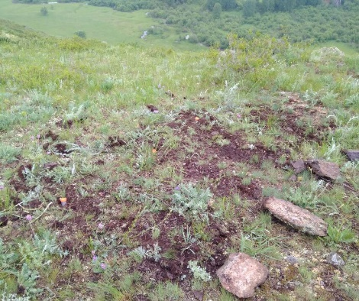
17-44-020201. Влияние микробиома почв на ареал распространения эндемичных бобовых растений Республики Башкортостан
(д.б.н. Баймиев А.Х., ИБГ УНЦ РАН) – 200,0 тыс. руб.
На территории Южного Урала с корней эндемичных бобовых растений, имеющих строго ограниченный ареал распространения и отличающихся редкостью совместного произрастания собраны клубеньки и выделены из них чистые культуры ризобий: из клубеньков Oxytropis kungurensis subsp. demidovii 17 изолятов, из клубеньков O. baschkiriensis - 51, из клубеньков O. approximata - 24, O. gmelinii - 6.
Проведен анализ гетерогенности полученных образцов методом RAPD
На основе сравнительного анализа последовательностей генов домашнего хозяйства (16S рРНК, recA) проведен филогенетический анализ выделенных штаммов клубеньковых бактерий.
Установлено:
Исследованные растения вступают в симбиоз с гетерогенным составом клубеньковых бактерий. В клубеньках Oxytropis kungurensis обнаружены 4 моногенные группы бактерий, O. baschkiriensis - 11, O. approximata - 5, O. gmelinii – 1
Первичный филогенетический анализ методом 16S ПДРФ показал, что штаммы филогенетически более однородны, и все полученные изоляты образуют всего 5 монофилетических групп. Причем, монофилетические группы состоят из микросимбионтов нескольких видов растений. Все полученные штаммы по последовательностям генов домашнего хозяйства относятся к бактериям рода Mesorhizobium.
В местах произрастания исследуемых растений заложены деляночные опыты для выявления влияния искусственной инокуляции специфичными клубеньковыми бактериями на возможность совместного их произрастания.

Slide 11

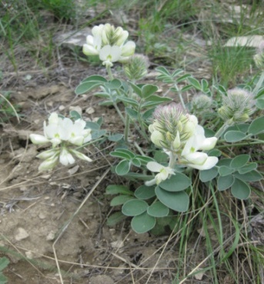
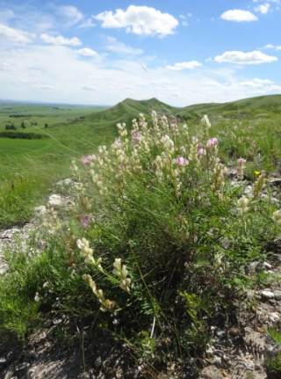
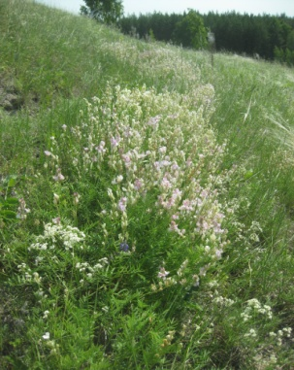
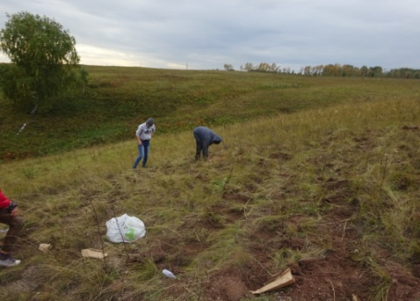
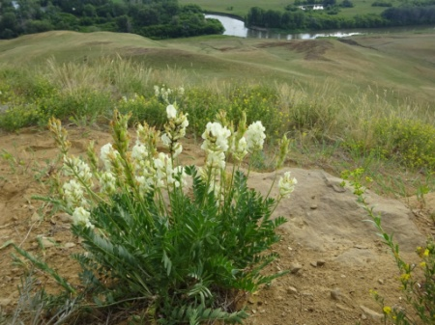
р_а Конкурс РФФИ – Республика Башкортостан
№ 17-44-020506 рук. к.б.н. Мулдашев А.А.
Федеральное государственное бюджетное учреждение науки
Уфимский Институт биологии Российской академии наук
Современное состояние популяций редких видов сем. Fabaceae в Башкирском Предуралье и разработка способов их реинтродукции
В 2017 г. проведено 3 экспедиции в районы Башкирского Предуралья
(в основном Белебеевская возвышенность и на отроги Общего Сырта)
По всем трем видам выявлено 14 критических ЦП, нуждающихся в биотехнических мероприятиях по искусственному увеличению их численности и площади, созданию резервных искусственных популяций.
В местах естественного обитания изучаемых видов в различных районах Баш. Предуралья заложены 29 опытных площадок для отработки методов искусственного поддержания критических популяций, а также по восстановлению полностью исчезнувших.
Посев семян копеечника крупноцветкового
из разных географических пунктов
(г. Гуровская, ПБС, 18.09.2017 г.)
Копеечник Разумовского
(Hedysarum razoumovianum Fisch. et Helm)
(г. Высокая, Кугарчинский р-н, РБ)
Искусственная популяция
копеечника Разумовского
(г. Гуровская, ПБС; посев в 2005 г.)
Остролодочник Ипполита
(Oxytropis hippolyti Boriss.)
(г. Сусактау, Альшеевский р-н, РБ)
Продолжены инвентаризация и обобщение данных по многолетним опытам по созданию искусственных популяций редких видов в Природном ботаническом саду, а также проведены работы по закладке новых реинтродукционных опытов (14 опытных площадок). У всех видов при посевах сформирован почвенный банк семян, который реализуется в течение 5 лет.

Slide 12
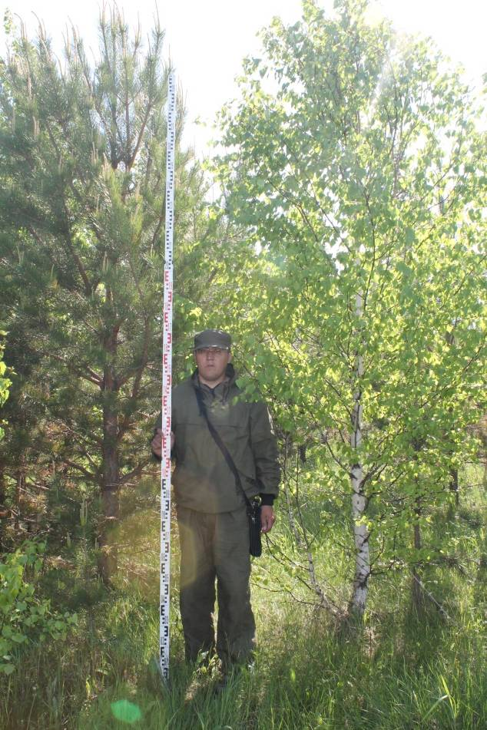
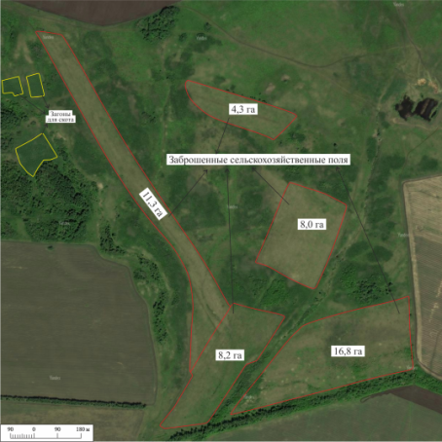
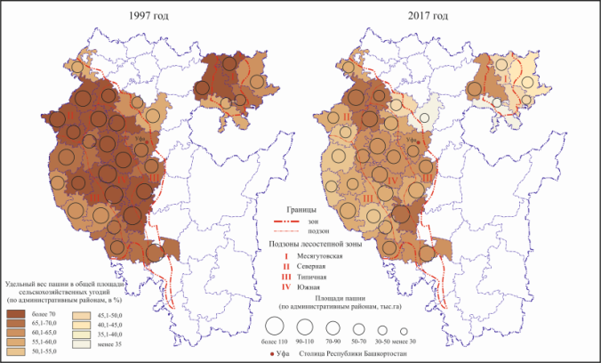
РФФИ и РБ Поволжье17-45-020546-р_а
Изучение и научно-практическое обоснование основных направлений динамики ландшафтов, выведенных из сельскохозяйственного оборота на рубеже XX и XXI столетий на Южном Предуралье и перспективные пути их оптимального использования руководитель: Япаров И.М. (БГУ)
Коллектив выполнил следующие виды работ:
- изучение научной литературы по данной проблеме;
- изучение ведомственной информации за период с 1991 по 2017 года;
- разработка основных положений по методике полевого изучения ландшафтов;
- разработка бланков полевых описаний ландшафтных комплексов;
- организованы 5 экспедиционных выездов, в которых были определены ключевые точки и произведены описания.

Slide 13
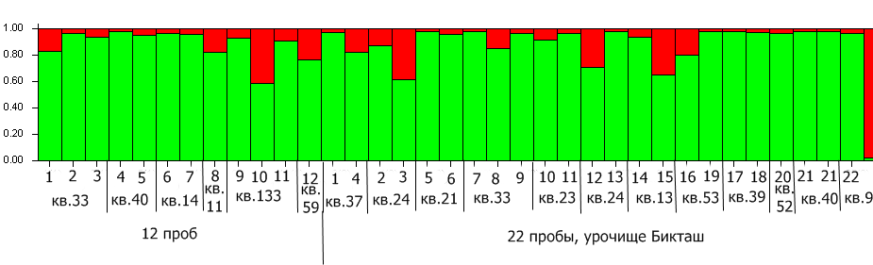
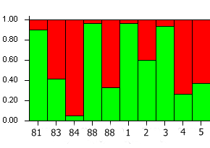

Тема: Создание методологической основы для ускоренной селекции новых породных линий медоносной пчелы на основе молекулярно-генетической системы контроля их племенной ценности
ИБГ УНЦ РАН,
проф. А.Г. Николенко
17-44-020648 р_поволжье_а,
Динамика качества генофонда бурзянской бортевой популяции в 2010 и 2017 гг.
На основе индекса породности разработана технология определения зон, перспективных для заселения чистопородными семьями, восстановление численности и генофонда: величина индекса должна быть > 0.85 по разводимой породе в радиусе 15-20 км.
Красный цвет – доля
генетического загрязнения
бортевых семей
2017
2010
Апробация метода в 2017 году показала интенсивное подселение гибридов и пчёл южных пород в борти Бурзянского района (из-за высоких цен на бортевой мёд и отсутствия достаточного количества племенного материала), что ставит под угрозу одну из самых знаменитых популяций среднерусской пчелы в России.

Slide 14
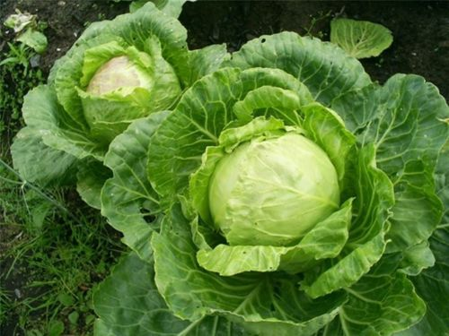
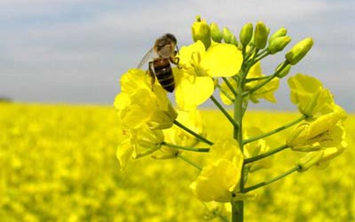
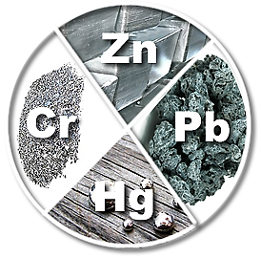
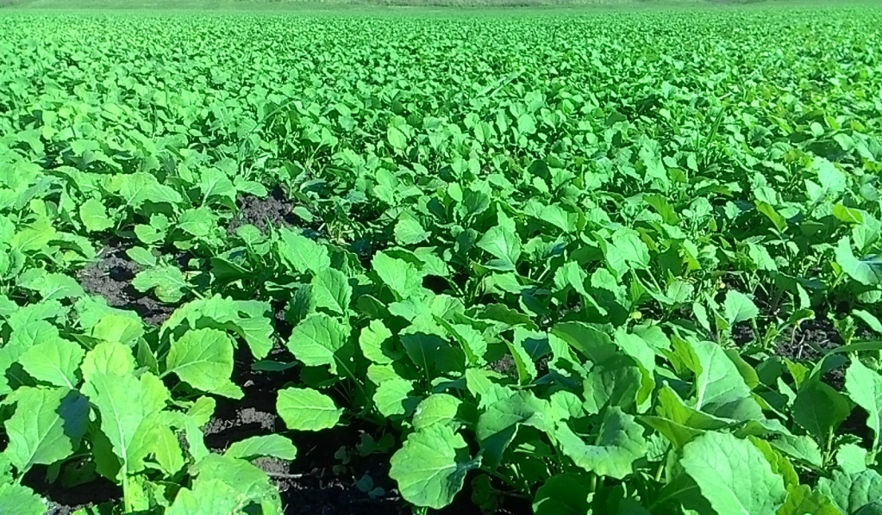
Грант РФФИ 17-44-020951
«Исследования физиологических, биохимических и молекулярно-биологических механизмов устойчивости растений семейства Brassicaceae к повышенным концентрациям тяжелых металлов в корнеобитаемой среде»
Науч. руководитель – д.б.н., проф. Янбаев Ю. А., ФГБОУ ВО БашГУ,
Установлено умеренное загрязнение – медью (Учалы) и цинком (Карабаш), сильное загрязнение - кадмием и медью (Карабаш).
Показано, что применение фиторемедиационной технологии способствует снижению уровня суммарного загрязнения почв тяжелыми металлами. Установлено, что все исследуемые растения не являются гипераккумуляторами, что открывает более широкие возможности дальнейшей утилизации образующейся зеленой массы, т.к. возможно накопление тяжелых металлов в количествах, не превышающих допустимых уровней. Это позволяет использовать биомассу, в качестве корма для скота или для производства биотоплива.
Лучшими способностями к аккумуляции тяжелых металлов характеризуются капустные масличные культуры.

Slide 15
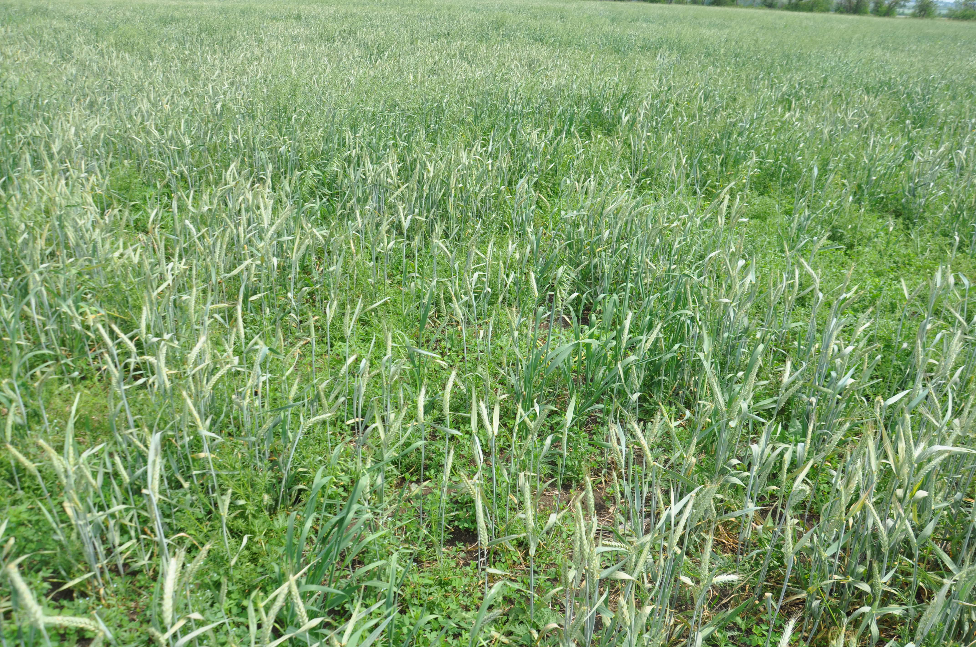
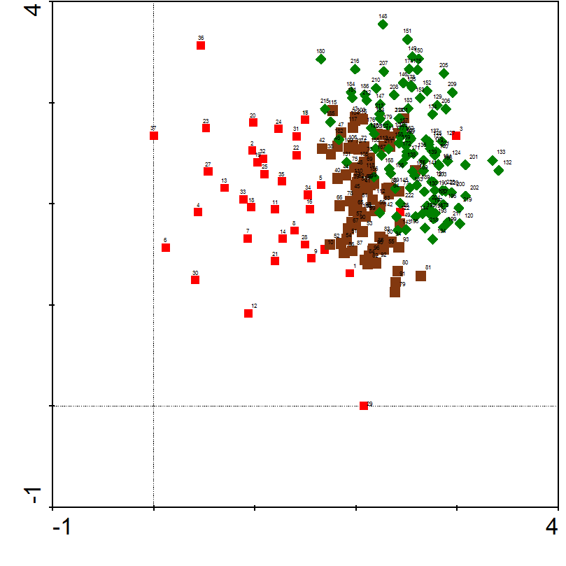
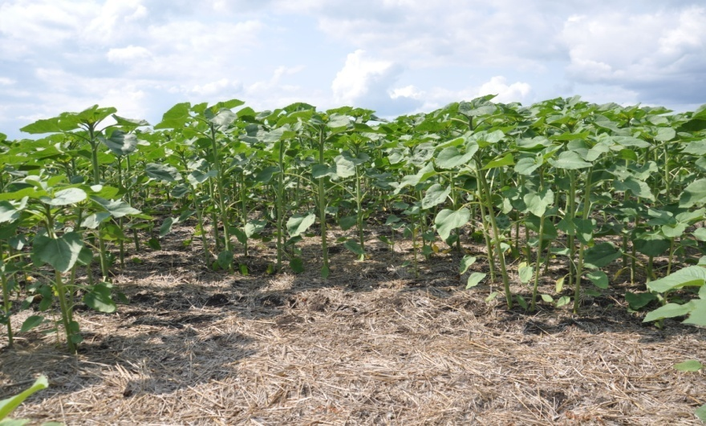
Разработка системы мониторинга сегетальных сообществ как критерия оценки экологической устойчивости агроэкосистем Республики Башкортостан
(Проект № 17-44-020402 р_а. д.б.н. С.М. Ямалов, БСИ УНЦ РАН)
Сегетальные сообщества в системе ресурсосберегающих технологий земледелия No-till и Strip-till
Изучено фитоценотическое разнообразие сегетальной растительности Республики Башкортостан.
Разработана синтаксономия сегетальной растительности северной части Предуралья, в составе которой 1 класс, 1 порядок, 2 ассоциации, 5 субассоциаций.
Проведен анализ изменений состава сегетальных растительных сообществ за период 1980-2010 гг. Показано, что изменения сельскохозяйственных технологий в 1990-х привели к усилению роли эдафоклиматического фактора в распределении сегетальных растительных сообществ и видов в регионе. Во флористическом составе сегетальных сообществ произошло усиление роли апофитов из состава луговых, степных и опушечных видов.
Изучены сорно-полевые сообщества агрофитоценозов в системе органического земледелия No-till в Зауралье. Показано, что при использовании технологии No-till происходит уменьшение видового богатства и мезофитизация флористического состава сегетальных сообществ, что связано с минимализацией обработки почв и сохранением почвенной влаги.

Slide 16
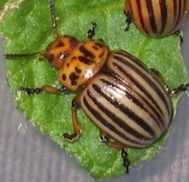
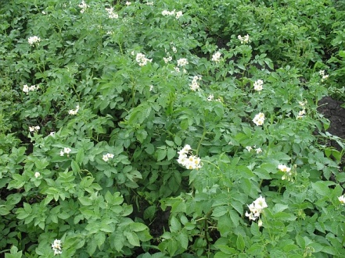
Проект №17-44-020347 Код 04-170
Анализ взаимодействий в системе «растение – фитофаг» и оценка перспектив их направленного изменения в агробиоценозе картофеля при использовании различных путей повышения
устойчивости растений к повреждению колорадским жуком
Руководитель: д.б.н., доц. Г.В. Беньковская (ИБГ УНЦ РАН)
Для экспериментов в лабораторных и полевых условиях отобраны сорта картофеля с различающимися механизмами устойчивости
к повреждениям колорадским жуком
Доли устойчивых особей,%
Подтверждены полученные
ранее данные о формировании
в популяции множественной
устойчивости к инсектицидам.
Показано сохранение
эффективности фипронила
и битоксибациллина
при появлении в выборке
имаго устойчивых особей.
По оценке влияния сортовых особенностей растений картофеля в сочетании с действием
метилжасмоната на онтогенез колорадского жука, репродуктивный потенциал, возрастную структуру популяции фитофага использованы
новые региональные сорта –
Башкирский и Бурновский, а также
перспективные гибриды.
1 2 3 4 5 6
1 – ФОС, 2 – пиретроиды, 3 – неоникотиноиды,
4 – фипронил, 5 – бенсултап, 6 – БТБ(битоксибациллин)

Slide 17
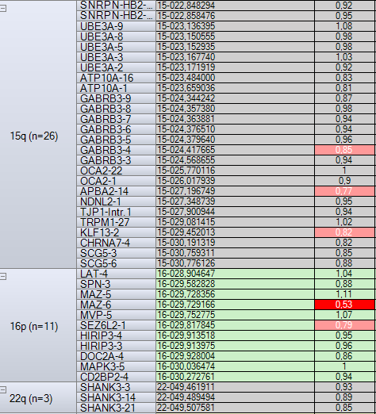
17-44-020908 р_а. Изучение генетических основ предрасположенности к развитию расстройств аутистического спектра в Республике Башкортостан
(к.б.н. Литвинов С.С., ИБГ УНЦ РАН) – 200,0 тыс. руб.
Делеция
Достоверных отличий не наблюдается
(Χ² = 0.007; p=0.47)
У индивидов с расстройствами аутистического спектра изучено изменение числа копий (CNV) в регионе 15 хромосомы 15q11, включающем гены убиквитинлигазы (UBE3A), фосфолипид-транспортирующей АТФазы (ATP10A) и субъединицы бета-3 рецептора гамма-аминобутировой кислоты (GABRB3A), а также в регионах 16 хромосомы 16p11.2 и 22 хромосомы 22q13.33. Методом MLPA на 16 хромосоме была выявлена делеция в 5 экзоне гена Myc-ассоциированного белка цинковых пальцев (MAZ). Связи между аллелями несинонимичного полиморфного варианта rs9616915 (T>C) в 6 экзоне гена SHANK3 и расстройствами аутистического спектра не обнаружено.

Slide 18

17-44-020735 Анализ достижений молекулярно-генетических исследований рассеянного склероза и валидация ассоциаций с заболеванием SNP-маркеров в разных этнических группах населения Республики Башкортостан (д.б.н. Мустафина О.Е., ИБГ УНЦ РАН) – 200,0 тыс. руб.
1. Проведен анализ информации (экспериментальные, обзорные статьи, электронные базы данных
и Web-ресурсы) о предрасполагающих к развитию рассеянного склероза (РС) аллелях генов,
кодирующих белки или микро-РНК, и генах, чья экспрессия изменяется у больных РС.
Отобраны наиболее значимые («топовые») SNP-маркеры и гены-кандидаты для проведения
последующих исследований в Республике Башкортостан.
2. Построен фрагмент генной сети РС, интегрирующий в себе межгенные/межбелковые взаимодействия.
3. Проведен анализ ассоциаций с РС аллелей генов, ассоциации которых с РС были обнаружены в
результате полногеномных исследований. Выявлены аллели, предрасполагающие к развитию РС у русских.
Установлено, что в структуру наследственной предрасположенности к РС
у мужчин вносят вклад аллели генов DDEF2 (ген энхансерного фактора развития и дифференциации 2), MBOAT2 (ген мембраносвязанного домена 2, содержащего ацилтрансферазу) и NFKB1 (ген субъединицы 1 ядерного фактора каппа-би), у женщин аллели генов C6orf10 (ген с открытой рамкой считывания 106 на хромосоме 6), JAK2 (ген янус киназы 2), TYK2 (ген тирозин-киназы 2).

Slide 19
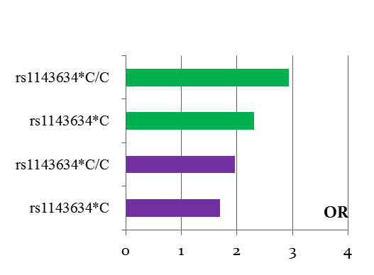
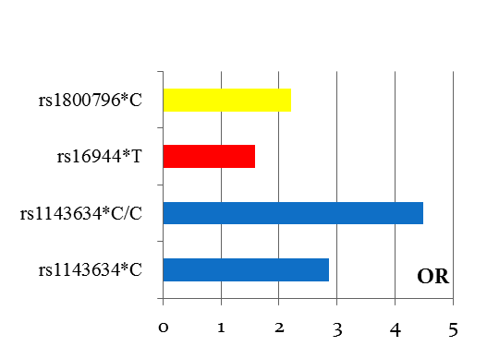
Комплексное молекулярно-генетическое и эпигенетическое исследование заболеваний желудочно-кишечного тракта: рака желудка и язвенной болезни
Руководитель: к.б.н., доц. А.Х. Нургалиева, Башкирский государственный университет
17-44-020497 р_а
Маркеры повышенного риска
развития язвенной болезни
Определены частоты аллелей и генотипов полиморфных вариантов в генах IL8 (rs4073), TNFA (rs1800629), IL10 (rs1800872), IL1B (rs1143634, rs16944), IL1RA (rs71941886), IL6 (rs1800796), PGC (ins-del) у больных раком желудка, язвенной болезнью и здоровых доноров.
Для башкир маркерами повышенного риска развития язвенной болезни являются аллель rs1143634*C и генотип rs1143634*C/C гена IL1B. Для татар выявлены маркеры повышенного риска развития язвенной болезни в целом - аллель rs16944*Т гена IL1B, маркеры повышенного риска развития язвенной болезни двенадцатиперстной кишки - аллель rs16944*Т и генотип rs16944*Т/Т гена IL1B. У индивидов русской этнической принадлежности выявлена ассоциация аллеля rs1800796*C гена IL6 c риском развития язвенной болезни.
русские
татары
башкиры
Маркеры повышенного риска
развития рака желудка
РЖ, 2 стадия
мужчины

Slide 20
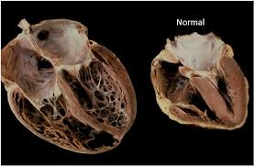
№ 17-44-020541 р_а. Изучение молекулярно-генетических основ кардиомиопатий в Республике Башкортостан
Руководитель: акад.АН РБ Хуснутдинова Э.К.
Дилатационные кардиомиопатии (ДКМП) являются одной из основных причин смертности от сердечно-сосудистых заболеваний.
В результате эпидемиологических исследований выявлено 363 пациентов с установленным диагнозом ДКМП.
Средний возраст больных составил 53,2 года (от 18 до 78 лет).
Проведен анализ 15 полиморфных локусов у 150 больных ДКМП. ZBTB17 -кодирует белок цинковых пальцев, является регулятором транскрипции. BAG3- кодирует белок, участвующий в селективной аутофагии.
p=0,04
OR=1,3
p=0,03
OR=1,4

Slide 21
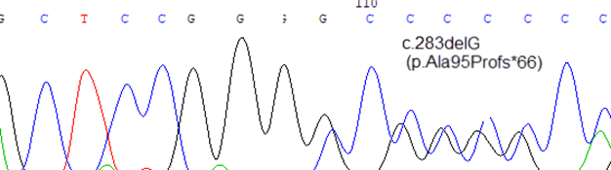
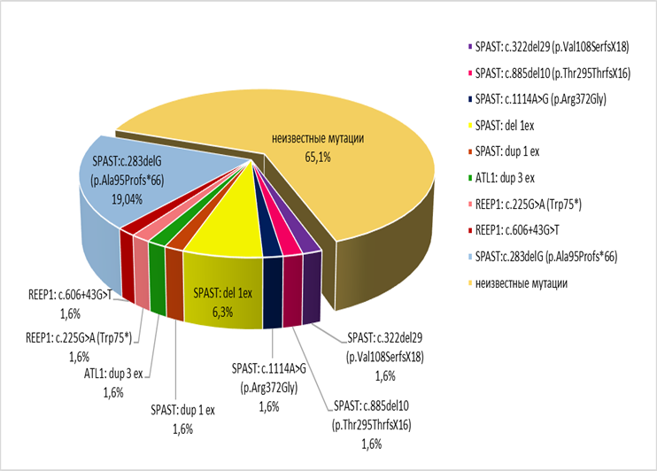
17-44-020951 (Договор с АН РБ № 40/46 от 05.06.2017)
«Молекулярно-генетическое исследование наследственных спастических параплегий в Республике Башкортостан на основе анализа таргетного секвенирования экзома»
Науч. руководитель – д.б.н., проф. Хидиятова И.М., ИБГ УНЦ РАН, 200 тыс. руб.
В результате таргетного секвенирования экзома, охватывающего более 700 генов, ответственных за развитие нейродегенеративных процессов, в трех семьях с наследственной спастической параплегией из РБ идентифицирована редкая в мире мутация в гене спастина: с.283delG.
Установлено, что в РБ у пациентов с НСП данная мутация встречается с высокой частотой: в общей выборке неродственных больных -19,04%.
Установлено, что во всех семьях пациентов с данной мутацией НСП наследуется по аутосомно-доминантному типу, а клинические симптомы заболевания соответствуют типичному неосложненному фенотипу, характерному для НСП формы SPG4.
В целом, данная мутация расширила спектр идентифицированных мутаций у пациентов с НСП из РБ, увеличив частоту выявленных мутаций в гене SPAST до 31,7%, а общую частоту семей с НСП с выявленными мутациями до 34.9%.

Slide 22
Грант РФФИ-поволжье № 40/41 от 05.06.17 (17-44-020697 р_а)
« Комплексное фармакогенетическое исследование туберкулеза легких в Башкортостане». Руководитель: к.б.н. Юнусбаева М.М. (ИБГ УНЦ РАН)
Собрана коллекция ДНК больных туберкулезом легких, проживающих на территории РБ (441 человек). Проведено генотипирование 10 полиморфных локусов генов CYP3A4, CYP2D6, CYP2C19, NAT2, GSTM1, GSTT1 и IFNG у больных ТБ и здоровых доноров.
Эффективность лечения больных туберкулезом с множественной лекарственной устойчивостью микобактерий туберкулеза низкая по сравнению с таковой у лиц, выделяющих лекарственно-чувствительные штаммы микобактерий.

Slide 23
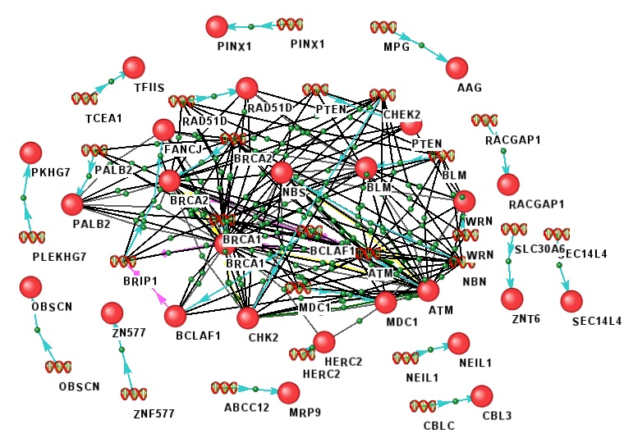
Генетические факторы предрасположенности к раку молочной железы
17-44-020498 / 40/37_П
Руководитель Бермишева М.А.
ИБГ УНЦ РАН (код 04-351)
Cеквенирование полного экзома у больных раком молочной железы с наследственной формой заболевания выявил гены WRN, PINX1, OBSCN, BCLAF1, SLC30A6, RACGAP1, CBLC, SEC14L4, TCE, PLEKHG7, NEIL1, HERC2, MPG, ABCC12, ZNF577, вовлеченные патогенез заболевания

Slide 24
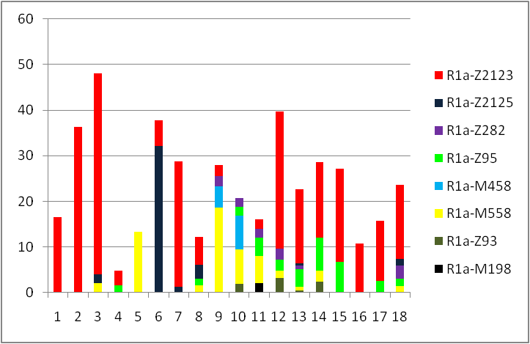
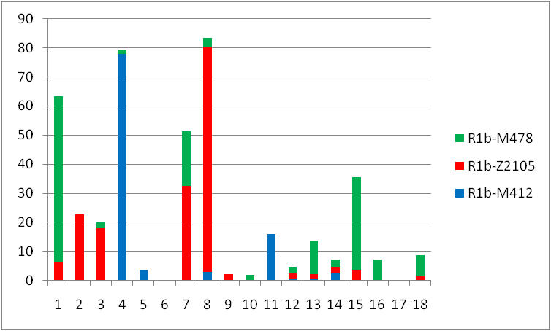
Изучение генетической структуры тюркоязычных народов Северной Евразии по данным об однородительских маркерах
Руководитель: к.б.н., доц. Н.В. Екомасова Башкирский государственный университет
17-44-020748 р_а
Код 04-140
Распределение частот линий гаплогруппы
R1a в изученных популяциях
Показано, что азиатская линия R1a-Z2123 является доминирующий линией R1a в популяции карачаевцев, во всех субпопуляциях балкарцев и башкир, за исключением башкир восточного Оренбуржья и башкир Стерлибашевского района РБ, что может свидетельствовать в пользу общности происхождения этих этносов. Впервые получены данные о распределении частот гаплогруппы R1b-Z2105, которая с максимальными частотами встречается в субпопуляции баймакских башкир – 77,3%, бурзянских башкир – 32,5% и башкир западного Оренбуржья – 22,7%.
%
%
Распределение частот линий гаплогруппы R1b в изученных популяциях
%
1.Абзелиловские башкиры; 2. Башкиры Оренбуржья западные;
3.Башкиры Самарской и Саратовской области
4.Башкиры Пермской области; 5.Башкиры Оренбуржья восточные
6. Башкиры Стерлибашевского районаж 7.Башкиры Бурзянского района
8.Баймакские башкиры; 9.Чуваши; 10.Казанские Татары;
11.Туймазинские Татары; 12.Карачаевцы; 13.Балкарцы (всего);
14.Баксанцы; 15.Чегемцы ; 16.Холамцы; 17.Безенгиевцы
18.Малкарцы

Slide 25
Публикации, изобретательская деятельность, участие в конференциях исполнителей НИР по Региональному конкурсу РФФИ и РБ «Поволжье» за 2017 г.
Итого: 19 проектов РФФИ | Биология
Доклады на конференциях: | 31
в т.ч. на международных | 15
всероссийских | 16
Издано трудов: | 105
в т.ч. книги и монографии | 5
статьи: в зарубежных изданиях | 20
в центральных изданиях | 80
Получено патентов и авторских свидетельств | 2
Подготовлено: докторов наук | 1
кандидатов наук | 3
Кадровый состав исполнителей грантов РФФИ и РБ Поволжье за 2017г.
члены РАН, РАМН, РАСХН, РАО | академики АН РБ | чл.-корр. АН РБ | доктора наук | кандидаты наук | общая численность
1 | 2 | 0 | 17 | 55 | 113

Slide 26
ФИНАНСИРОВАНИЕ
Приоритетных Направлений Научных Исследований РБ
в 2017 г.
– 1 900 тыс. руб.

Slide 27
1. Оценка наносимого сельскохозяйственному производству ущерба от распространения инвазивных растений на посевах сельскохозяйственных культур по природно-климатическим зонам Башкортостана и разработка мер борьбы с ними (исп.: чл-корр. АН РБ Исмагилов Р.Р., д.б.н. Абрамова Л.М.)
2. Разработка ресурсосберегающей технологии Strip-till, почвообрабатывающего орудия для возделывания подсолнечника и кукурузы в условиях РБ (исп.: акад. АН РБ Сафин Х.М., д.т.н. Мударисов С.Г.)
3. Совершенствование технологии производства говядины на открытых площадках (фидлотах) круглогодичного действия (исп.: д.с.-х.н. Гизатуллин Р.С.)
4. Разработка технологии использования природных цеолитов для повышения плодородия почв и урожайности сельскохозяйственных культур (исп.: акад. АН РБ Суюндуков Я.Т.)
Темы ПННИ АН РБ 2017 г.

Slide 28
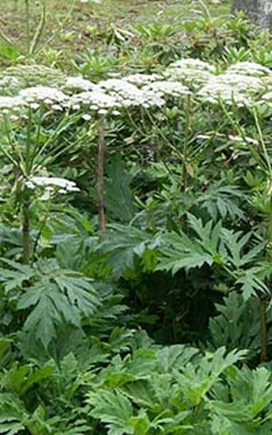
Оценка наносимого сельскохозяйственному производству ущерба от распространения инвазивных растений на посевах сельскохозяйственных культур по природно-климатическим зонам Башкортостана и разработка мер борьбы с ними.
Научные руководители: член-корреспондент АН РБ Исмагилов Р.Р., д.б.н. Абрамова Л.М.
Основные результаты НИР: Получены данные о распространении основных инвазивных растений на территории Республики Башкортостан. Составлена карта-схема распространения амброзии трехраздельной, борщевика Сосновского. Уточнены площади посева сельскохозяйственных культур засоренные амброзией трехраздельной по административным районам республики.
2. Разработаны организационные (карантинные, освоение севооборота, залужение), механические и химические меры ограничения распространения и уничтожения инвазивных растений.
3. В Республике Башкортостан наблюдается активное расселение 5 опасных для сельскохозяйственных экосистем и здоровья населения инвазивных видов растений: Ambrosia trifida, A. psylostachya, Cyclachaena xanthiifolia, Hordeum jubatum, Heracleum sosnowskyi.
4. Наряду с включенными в исследования по проекту инвазивными видами растений, в Башкортостане выявлены отдельные очаги следующих карантинных сорных растений: горчак ползучий, подсолнечник сорно-полевой, повилика полевая. Эти виды распространяются в полевых культурах и могут в будущем стать обременительными сорняками сельскохозяйственных угодий, наносящими значительный ущерб посевам. Необходимо поставить под контроль существующие очаги инвазии.
Практическая значимость: Полученные данные могут быть использованы и используются Федеральной службой по надзору в сфере природопользования (Росприроднадзором), сотрудниками природоохранных организаций для контроля очагов инвазии опасных карантинных и вредоносных растений, и для мониторинга и прогноза состояния растительного покрова Республики Башкортостан в целом.

Slide 29
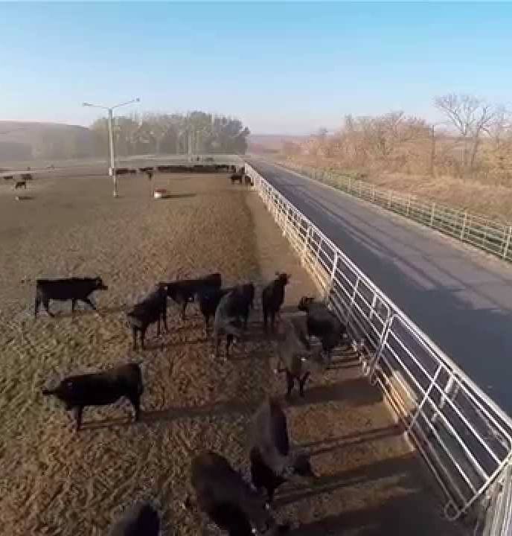
Совершенствование технологии производства говядины на открытых площадках (фидлотах) круглогодичного действия
Научный руководитель: д.с.-х.н. Гизатуллин Р.С.
Основные результаты НИР: В настоящее время в республике удельный вес мясных и помесных животных не так велик, мы рассматриваем возможность комплектования таких площадок сверхремонтным молодняком всех разводимых в регионе пород крупного рогатого скота.
Данная технология предусматривает комплектование площадок молодняком живой массой в зависимости от сезона года – 180-240 кг, при среднесуточных приростах на уровне 800-1000 г, продолжительностью откорма 200-240 дней до достижения съемной массы 480-500 кг с использованием ПКС с содержанием 40-60 % концентратов по питательности.
При выращивании молодняка мясного скота до постановки на откорм наиболее эффективным является применение трехкратного режимного подсоса, что обеспечивает хорошую сохранность поголовья и достижение отъемной живой массы на уровне не менее 180 кг. и сокращает затраты на 10-12 %.
Практическая значимость: Полученные результаты и анализ состояния отрасли внедрены в производство и используются в практической деятельности хозяйствами, специализирующимися на производстве говядины с выращиванием молодняка крупного рогатого скота на открытых откормочных площадках (фидлотах) ООО «Сава-Агро-Усень», ООО «Сава-Агро-Япрык», ООО Агропредприятие имени Калинина.

Slide 30
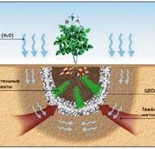
Разработка технологии использования природных цеолитов для повышения плодородия почв и урожайности сельскохозяйственных культур
Научный руководитель: академик АН РБ Суюндуков Я.Т.
Основные результаты НИР: Природные цеолиты Тузбекского месторождения обладают высоким адсорбционным потенциалом по отношению к подвижным формам тяжелых металлов: кадмию, свинцу, цинку, меди и железу, что подтверждается снижением их содержания в почве. Снижение подвижности металлов уменьшает включение их в трофические цепи в системе почва-растение. Степень снижения поступления токсичных элементов в зерно зависит от дозы цеолита. Минимальное содержание ТМ отмечается при внесении цеолита в дозе 30 т/га. В связи с этим природные цеолиты Тузбекского месторождения можно рекомендовать как средство для использования с целью получения более доброкачественной продукции в условиях естественного фонового и техногенно-повышенного загрязнения почв Зауралья тяжелыми металлами.
Цеолиты способствовали оптимизации фотосинтетической деятельности, водопотребления растений, структуры урожая, значительному увеличению накопления надземной и подземной массы сельскохозяйственных культур. В итоге урожайность зерновых культур увеличилась в среднем на 4,4÷8,1 ц/га, зернобобовых – на 2,8÷6,6 ц/га, сена викоовсяной смеси - на 2,7÷11,3 ц/га. Эффективность цеолита наиболее высока при внесении его совместно с навозом.
Практическая значимость: 1. Анализ структуры урожая показал, что на делянках с внесением чистого природного цеолита и цеолита с аммофоской получены более крупные колосья, число зерен одного колоса на 2-3 шт. было больше, чем на делянке без цеолита. Масса 1000 зерен составила 25,5-25,6 г, что на 1,4-1,5 г больше по сравнению с делянкой без внесения цеолита.
2. Урожайность яровой пшеницы на делянке без цеолита составила 15,3 ц/га. При внесении цеолита 25 т/га она составила 18,1 ц/га, что выше по сравнению с делянкой без внесения цеолита на 2,8 ц/га. На делянке с совместным внесением цеолита в дозе 25 т/га и аммофоски в дозе N30P30K30 урожайность составила 19,5 ц/га, что выше на 4,2 ц/га.

Slide 31
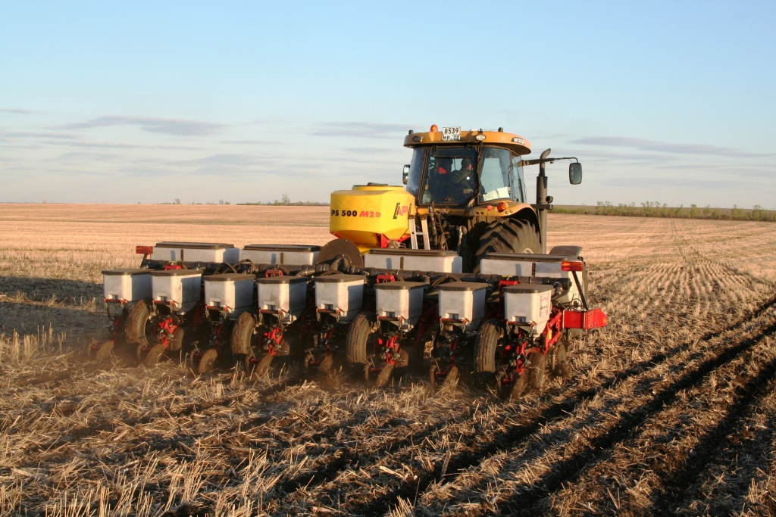
Разработка ресурсосберегающей технологии Strip-till, почвообрабатывающего орудия для возделывания подсолнечника и кукурузы в условиях РБ.
Научный руководитель: академик АН РБ Сафин Х.М.
Основные результаты НИР:
1. Применение Strip-till технологии позволило увеличить урожайность подсолнечника и кукурузы на 20-30% (подсолнечника на зерно: от 12-15 до 17-20 ц/га; кукурузы на силос: от 450-500 до 550-600 ц/га), снижение себестоимости производства на 15-20%.
2. Разработаны рабочие секции культиваторов для полосовой обработки почвы с разноуровневым внесением удобрений. Установлено, что требуемые параметры полос и профиля борозды можно добиться при установке рыхлительных лап (щелерезов) для внесения удобрений нижнего яруса на глубину 20-25 см, ножей для внесения удобрений верхнего яруса – на глубину 5-10 см.
Практическая значимость: Результаты апробированы в производственных условиях СПК «Красная Башкирия» Абзелиловского и ГУСП «Тавакан» Кугарчинского района.
Разработана адаптированная для условий РБ технология полосового земледелия - Strip-till. Создан экспериментальный образец культиватора для обработки почвы под пропашные культуры по Strip-till-технологии в условиях республики, с помощью которого возможно проводить полосовую подготовку обработку почвы, а также получен патент на него. Разработанная технология позволяет помимо снижения материальных затрат, эффективно бороться с водной и ветровой эрозией. Почвенно-климатические условия Башкортостана диктуют необходимость внедрения Strip-till-технологии. Прежде всего, актуальность технологии продиктована резкими изменениями погодных условий, дефицитом почвенной влаги в критические для культур периоды, коротким вегетационным периодом, нехваткой рабочей силы для проведения всех видов обработок почвы при классической технологии, неудовлетворительным экономическим положением хозяйств.

Slide 32
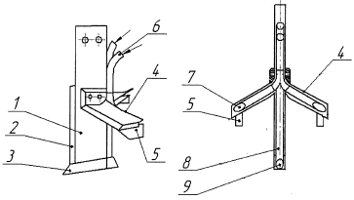
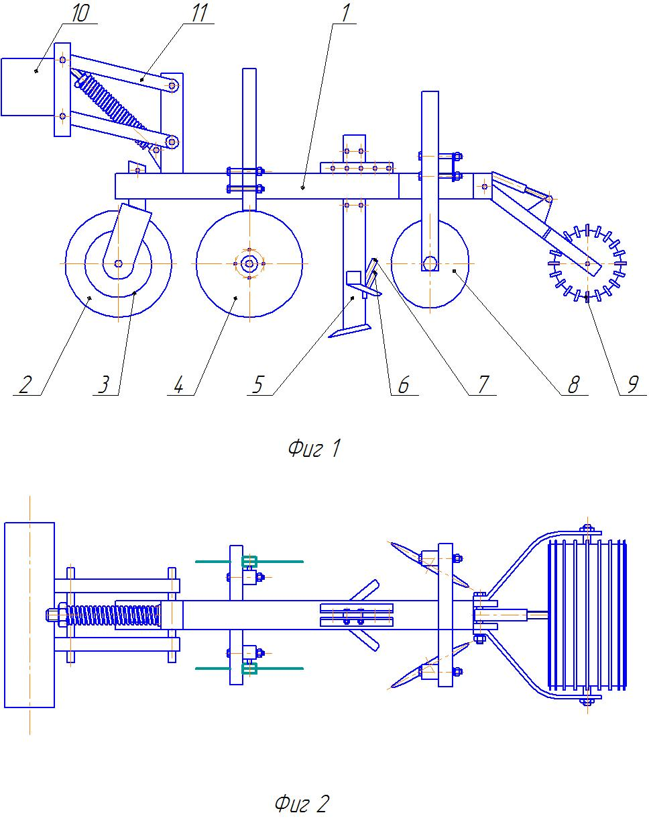
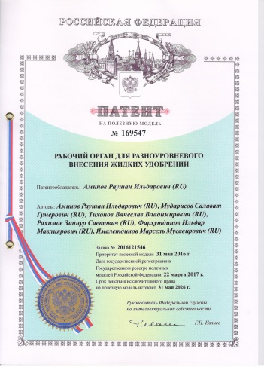
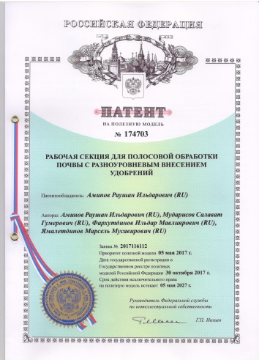
Рабочая секция для полосовой обработки почвы с разноуровневым внесением удобрений
Оборудование для Strip-till-технологии
(Мударисов С.Г., Башкирский ГАУ)
Рисунок 2 - Рабочий орган для разноуровневого внесения удобрений
Защита интеллектуальной собственности - патенты за 2017 г.
Рисунок 1 - Рабочая секция для полосовой обработки почвы с разноуровневым внесением удобрений

Slide 33
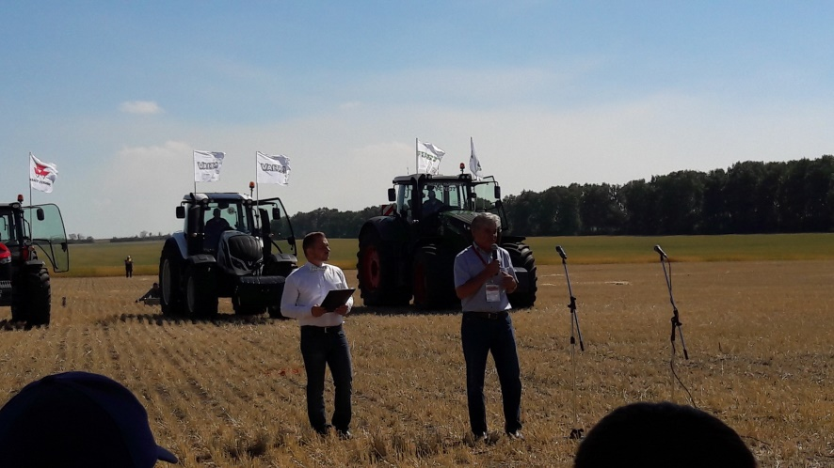
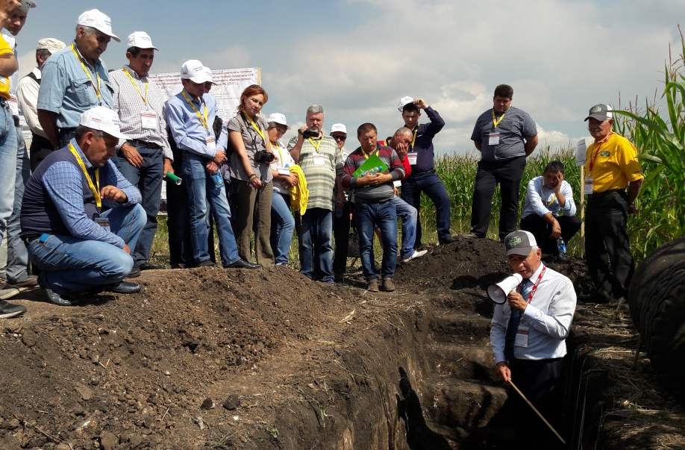
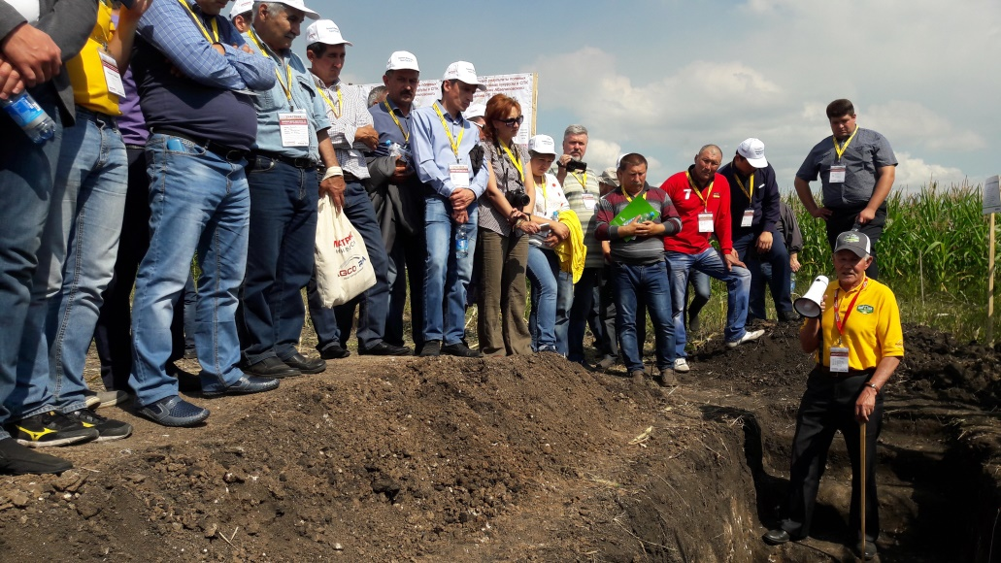
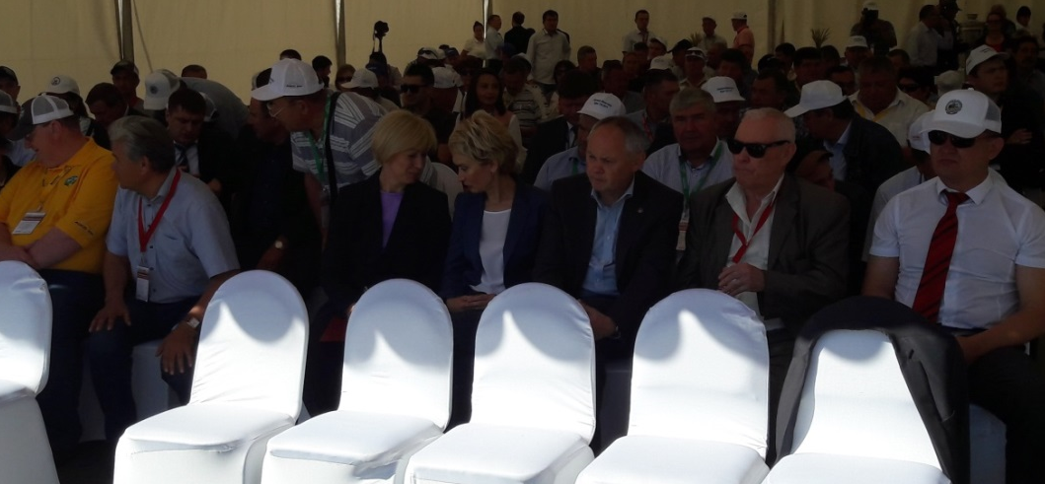
Всероссийский научно-практический семинар
«CROP TOUR 2017» совместно с учеными США, Дании
Август 2017 г., Абзелиловский район

Slide 34
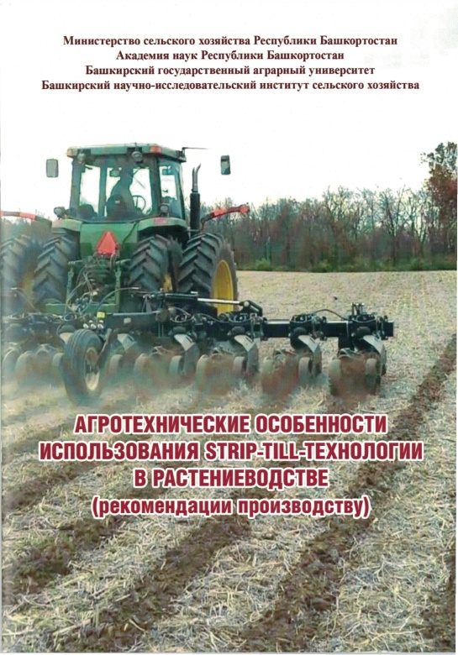

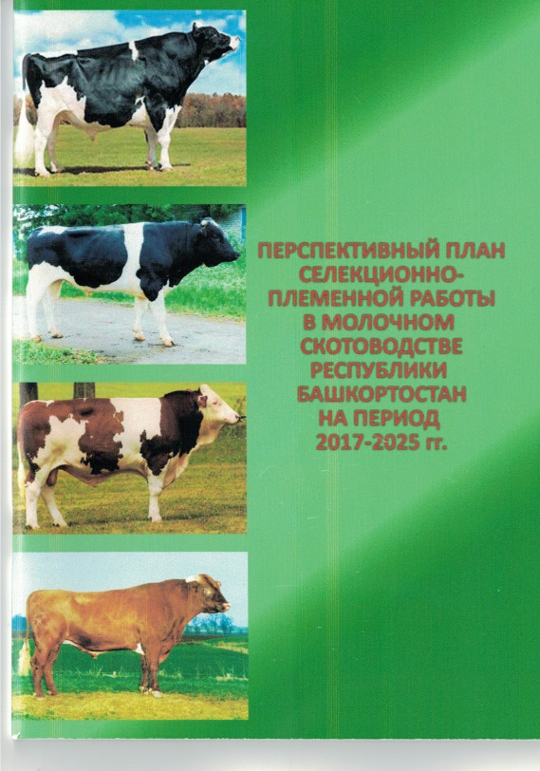
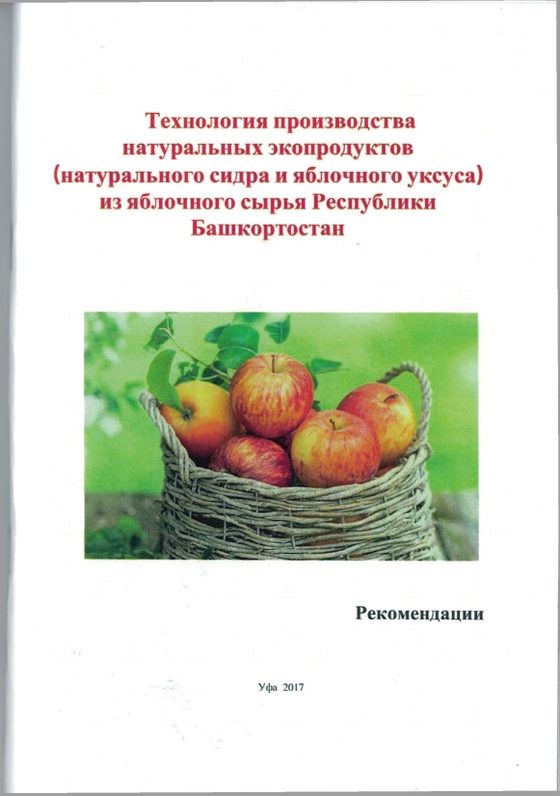


Подготовленные рекомендации производству за 2017 год

Slide 35
Научно-практические конференции
В 2017 году проведено 4 конференции:
Международная научно-практическая конференция «Экономика сельскохозяйственного производства сегодня и завтра» (Гусмановские чтения).
Научно-практическая конференция, посвященная 90-летию известного ученого, педагога и общественного деятеля Бахтизина Назифа Раяновича.
Всероссийская научно-практическая конференция «Экологические проблемы Южного Урала и пути их решения». (Сибай)
Всероссийский научно-практический семинар «CROP TOUR 2017» организованный совместно с AGCO-RM (США) при поддержке Минсельхоза и Академии наук РБ.

Slide 36
ГРАНТЫ РБ МОЛОДЫМ УЧЕНЫМ И МОЛОДЕЖНЫМ КОЛЛЕКТИВАМ
«Использование дефицитного по АБК мутанта ячменя для выявления участия гормонов в адаптации растений к дефициту фосфора» (Исполнитель: А.В. Феоктистова УИБ РАН)
«Роль анионной пероксидазы картофеля в функционировании сигнальных систем при развитии устойчивости к фитофторозу» (Исполнители: А.В. Сорокань, С.Д. Румянцев).
«Производительность труда в сельском хозяйстве для обеспечения продовольственной безопасности Республики Башкортостан» (Исполнители: Г.Р. Валиева, Л.Р. Мамбетова, А.И. Ахметьянова).

Slide 37
Международное сотрудничество
Проводились исследования, финансируемые седьмой рамочной программой Евросоюза MEDIGENE, куда вошли научно-исследовательские институты из 20 стран мира. Проводились научные исследования в сотрудничестве с Ганноверской медицинской школы (Германия), с Эстонским биоцентром (Тарту), Институтом молекулярной биологии им. М.Планка в Германии (Геттинген) и Институтом молекулярной генетики во Франции (акад. АН РБ Э.К. Хуснутдинова).
Творческие контакты с ведущими учеными Института биологии гена РАН, Института молекулярной генетики РАН, Института фармакологии им. В.В. Закусова РАН по профилю своих научных интересов (акад. АН РБ В.А. Вахитов).
Совместная работа по научному сопровождению сберегающих (биологических) технологий земледелия на территории Республики Башкортостан. Проведение научно-практического семинара CropTOUR совместно с фирмой AGCO-RM (США, Дания, Великобритания) (акад. АН РБ Х.М. Сафин).
Осуществлялась совместная работа с фирмой Sengenta (Швейцария) по изучению эффективности пестицидов и продуктивности гибридов сахарной свеклы, с Институтом селекции Лохов (Германия) по созданию гибридной ржи в рамках Европейского проекта «Rye belt», с Международным институтом питания растений (Канада) по разработке системы удобрения ярового рапса, с Всероссийским НИИ кукурузы (г. Пятигорск). (чл.-корр. АН РБ Р.Р. Исмагилов).
Продолжены совместные исследования по изучению эффективности липосомальных методов доставки биологически активных веществ в организм с.-х. животных и птицы с Отделением с.-х. наук Академии наук РТ.,издана брошюра. Сотрудничество по экспертным вопросам с ВНИРГЖ и ВНИИплем РАН. (чл.-корр. АН РБ И.А. Ахатова).
Совместная работа с ведущими учеными Института биологии гена РАН, Института молекулярной генетики РАН, Института фармакологии им.В.В.Закусова РАН (акад. Я.Т. Суюндуков).

Slide 38
Планы по научно-исследовательским работам и организационным работам на 2018 г.
1. Проведение научно-исследовательских работ по тематике ПННИ, РФФИ.
2. Запланировано проведение 3 конференций:
Международная конференция PLAMIC 2018 «Растения и микроорганизмы: биотехнология будущего» (ИБГ УНЦ РАН, 14-16 июня 2017 г.)
3. Международная конференция «Актуальные проблемы генетики человека» (БашГУ, 25-26 сентября 2017 г.)
4. Молодежная школа-конференция «Достижения химии в агропромышленном комплексе» (БашГАУ, 3 декада мая 2017 г.).

Slide 39
ПЛАН
мероприятий АН РБ по выполнению Поручений Главы РБ по реализации Послания Главы РБ Государственному собранию – Курултаю РБ 30 ноября 2017 года
№ п/п | Наименование стратегического направления/задачи/основного мероприятия | Срок Испол-нения | Исполнитель по поручению Премьер-министра Правительства РБ | Ответственные от АН РБ
1. | Принять программу по развитию растениеводства на основе инновационных технологий в селекции и семеноводстве | 1 марта 2018 г. | Фазрахманов И.И.; отдел АПК и потребительского рынка АП РБ; Гаязов А.С. | Вице-президент АН РБ Кунакова Р.В.; Отделение агро- и биотехнологий АН РБ (Сафин Х.М.)
2. | Разработать комплексную программу по научно-инновационному развитию животноводства | 1 августа 2018 г. | Фазрахманов И.И.; отдел АПК и потребительского рынка АП РБ; Гаязов А.С. | Вице-президент АН РБ Кунакова Р.В.; Отделение агро- и биотехнологий АН РБ (Сафин Х.М.)

Slide 40

Спасибо за внимание!!!

